Slide 1




CAPSTONE DESIGN
midterm presentation
by mINUs

Slide 2
INTRODUCTION
한국의 미디어 및 문화의 인기에 힘입어 한국어를 배우는 외국인의 비율이 증가하고 있는 반면, 한국어의 발음에 어려움을 호소하고 있는 학습자가 많다는 것을 발견
이에 따라 본 작품에서는 한국어 학습자의 발음 개선에 도움을 주는 것을 목표
구체적으로는 사용자의 음성 데이터를 분석하여, 한국어 발음이 실제 한국인과 얼마나 비슷한가 유사도를 측정하여 이를 안내

Slide 3

CORE FUNCTIONs
FUNCTION 1
FUNCTION 2
FUNCTION 3
사용자 음성 특징 추출 & 분석
Siamese Neural Networks를 이용한 유사도 계산
주변 소음 측정 & 결과 안내

Slide 4
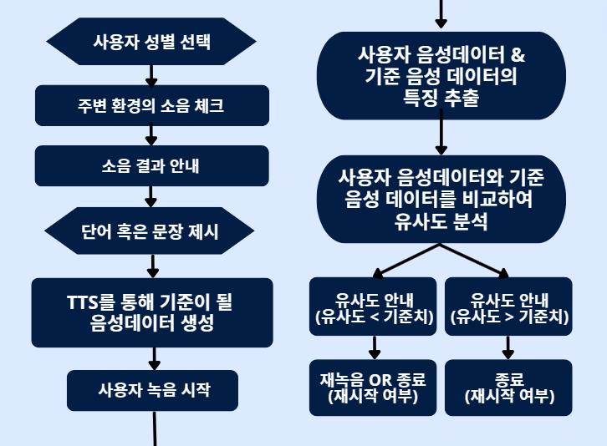
FLOW CHART

Slide 5
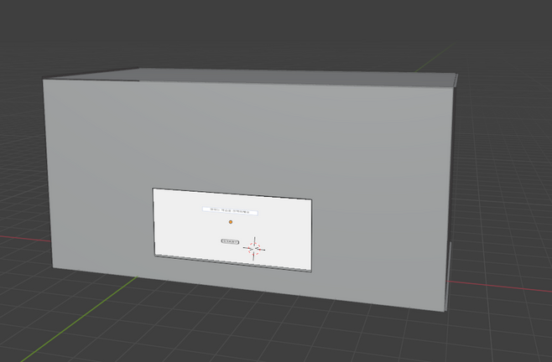
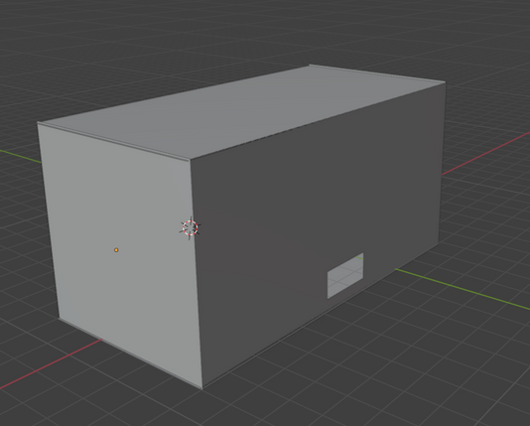
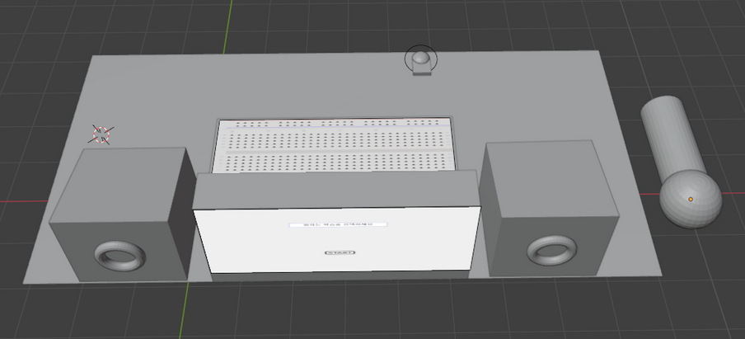
H/W DESIGN

Slide 6
PROGRESS

Slide 7

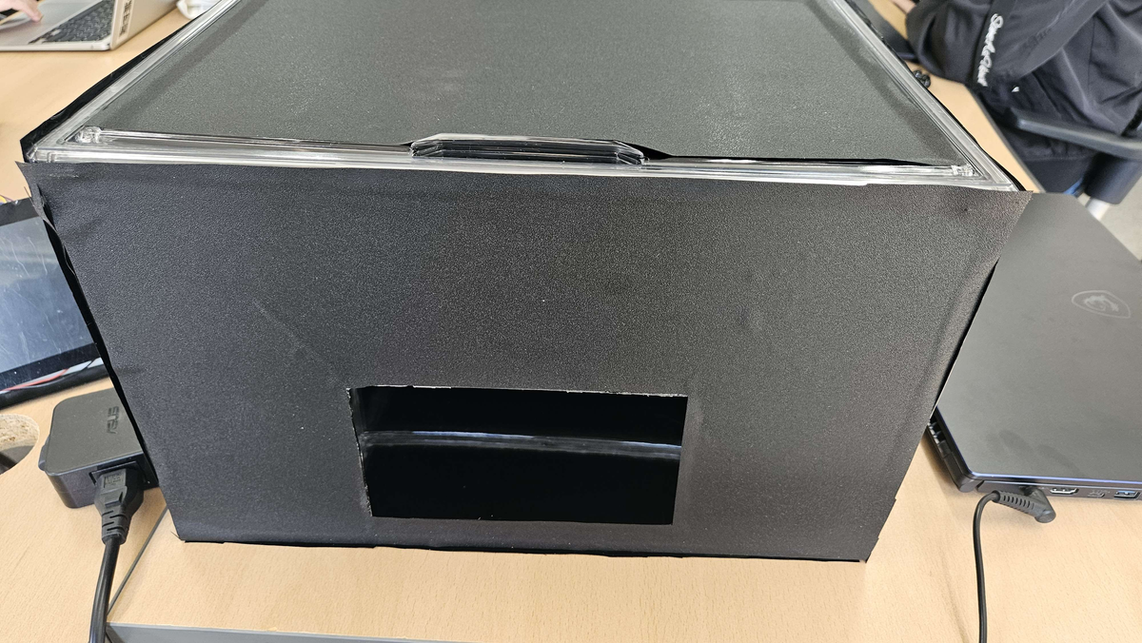
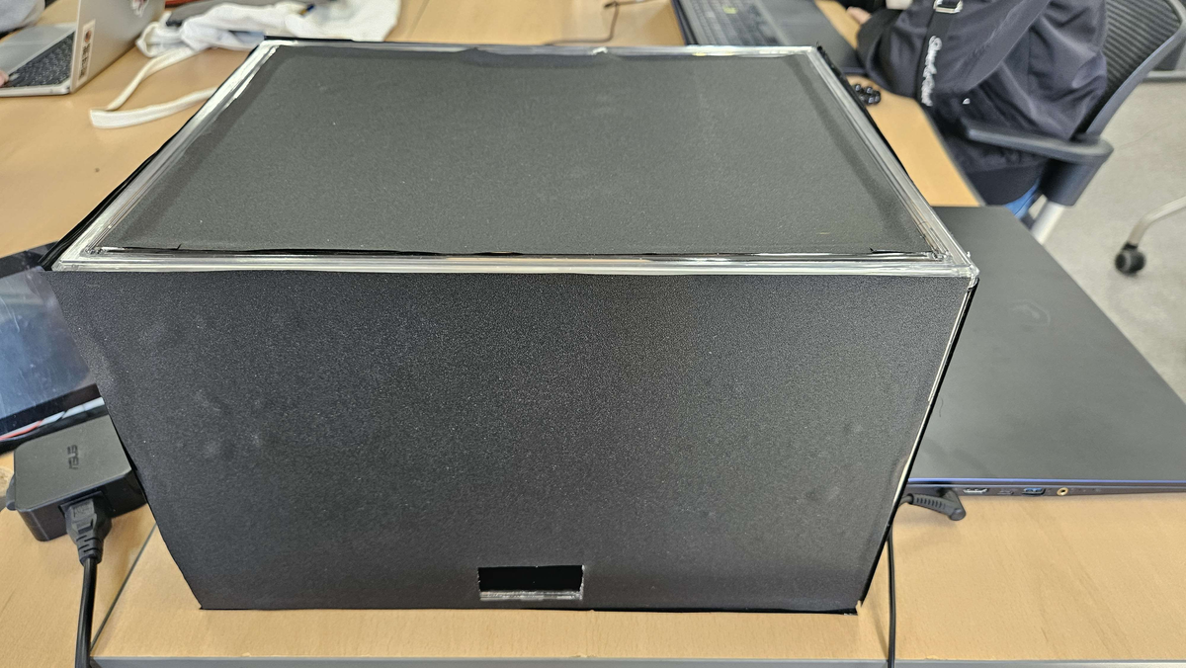
H/W
라즈베리 파이 개발환경 구축
프레임 전체 제작
사운드 센서 연결 및 주변 환경의 소음 측정
부품 배치, 조립 후 동작 테스트 및 개선(진행중)

Slide 8
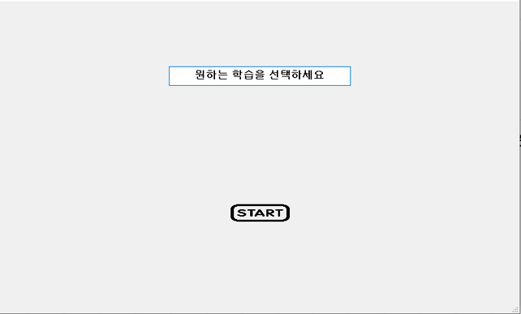
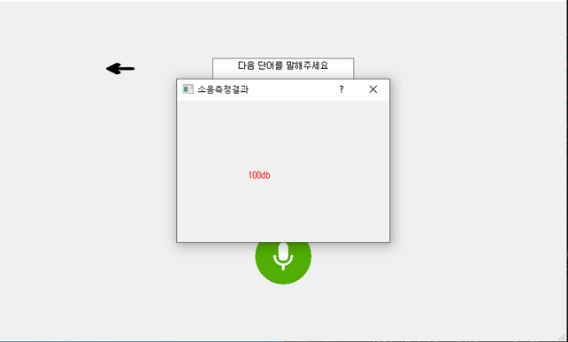
S/W - 메인 프로그램
pyQt5를 사용하여 GUI 구현
화면 구성 및 흐름에 맞게 화면 전환 기능 구현
성별 선택 기능, 소음 측정 결과 안내 기능 구현
녹음 기능, 유사도 결과 안내 (진행중)

Slide 9
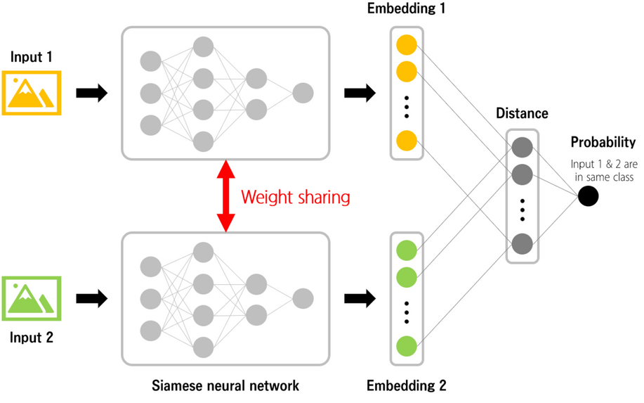
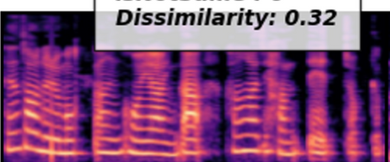
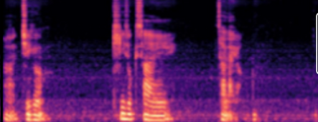
S/W - 유사도 측정
음성 데이터 특징 추출
녹음된 음원파일의 음성 공백 부분을 제거하는 VAD 알고리즘 구현
mel-spectrogram 변환(특징 추출) 알고리즘 구현
유사도 분석
기준 음성 데이터 생성을 위한 TTS 구현
Siamese Neural Network 모델 구현
mel-spectrogram 데이터 셋 제작
유사도 수치 변환, 예외 케이스 체크 (진행중)
모델 학습 (진행중)

Slide 10
CONTRIBUTIONS

Slide 11

전준표(팀장)
팀 github 및 블로그 운영
프로젝트 스케쥴 관리
학습 데이터 수집 및 제작
유사도 분석 모델 구현 및 학습

Slide 12
유재휘
음성 공백 제거 알고리즘 작성
유사도 측정을 위한 데이터셋 생성 알고리즘 작성
발음 기준이 되는 음성데이터 생성 표본 작성

Slide 13
조민수
UI/UX 디자인
인터페이스 구현 및 제작
메인프로그램 제작

Slide 14
이민석
라즈베리파이 개발 환경 세팅
하드웨어 부품 동작 테스트 및 배치
하드웨어 프레임 제작

Slide 15
Q & A

Slide 16
THANK YOU

